Slide 1
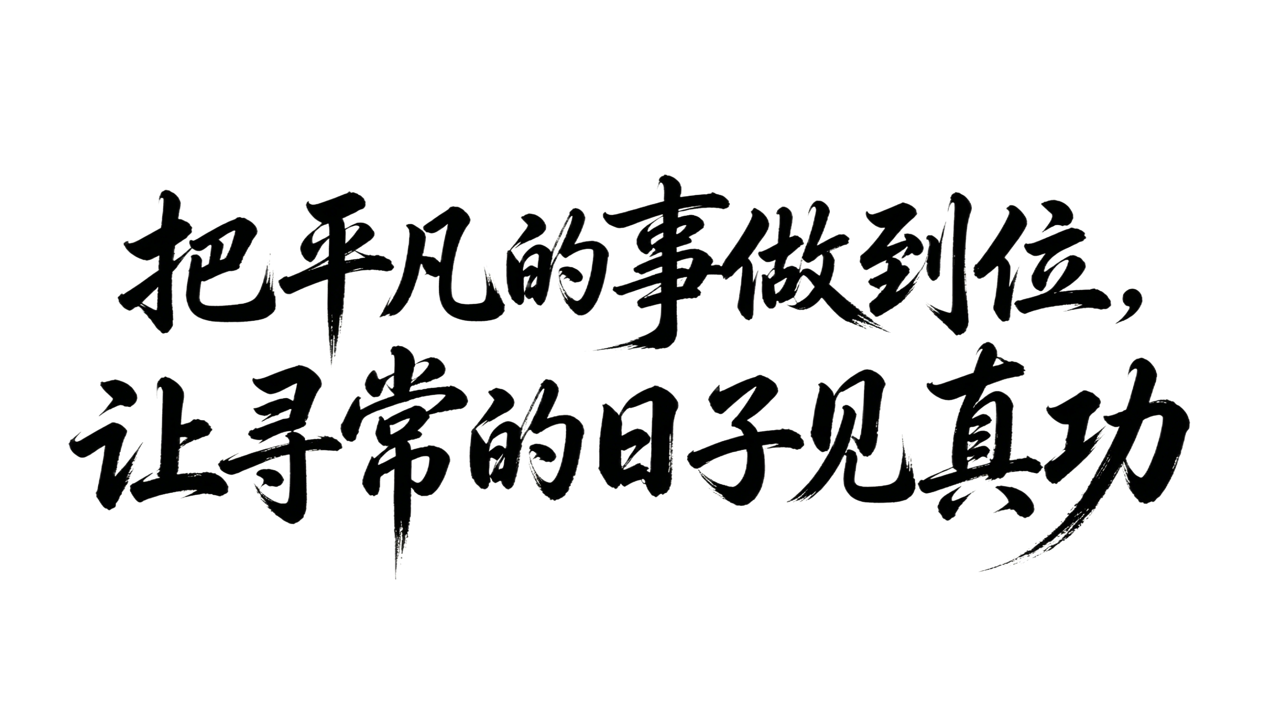


2026年春季学期办公室工作总结
姓名：XX老师
日期：2026.6

Slide 2
目
录
壹
贰
叁
肆
伍
陆
顺字为先，畅通运转中枢
谋字为要，做强参谋辅政
暖字为本，做实服务保障
严字为纲，管牢印信档案
亮字为媒，擦亮校园形象
强字为基，锻造过硬队伍

Slide 3
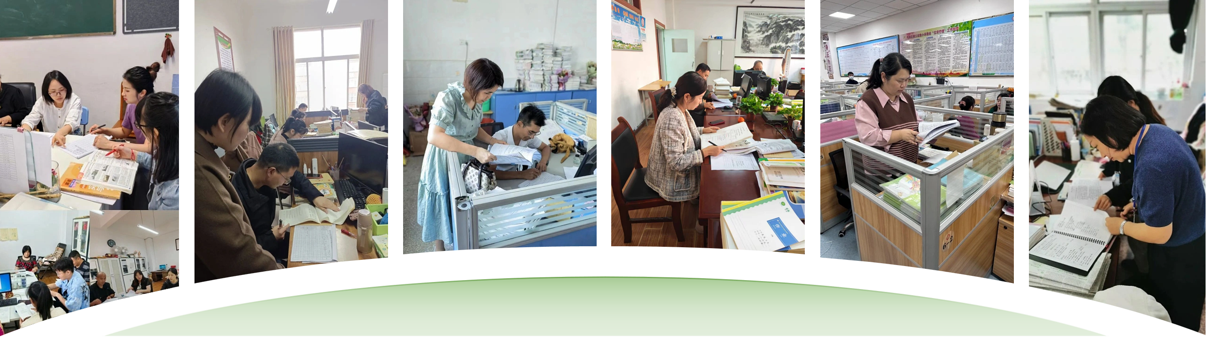
栀子花开，又到一年盘点时
以“顺、谋、暖、严、亮、强”六字为线
统筹协调
办文办会
督查督办
印信档案
值班应急
服务保障
这六个字不是孤立的口号，而是首尾相连的一条工作线
我们于细微处用心、在平凡中尽责，努力把案头的每一份材料、会场的每一次保障、台账上的每一个节点都办实办好

Slide 4
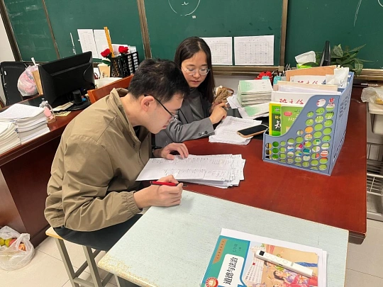
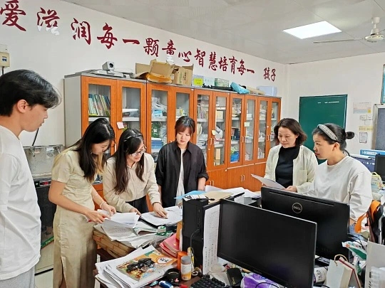
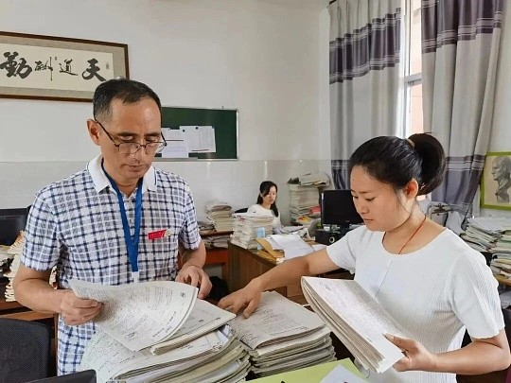
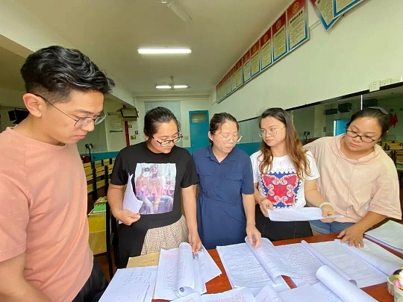
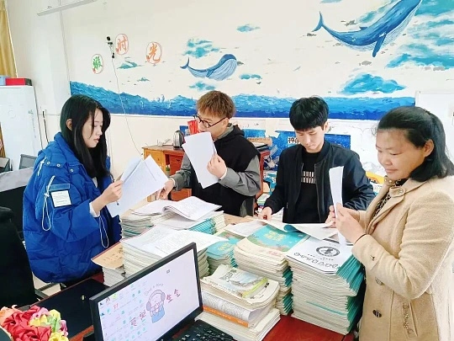
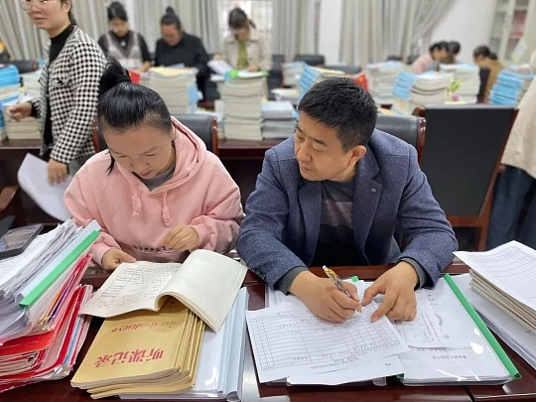
运转顺是前提
管理严是底盘
参谋准是支撑
形象亮是延伸
6大方面
服务暖是落点
队伍强是根本

Slide 5
“顺”字为先，畅通运转中枢
第壹部分

Slide 6
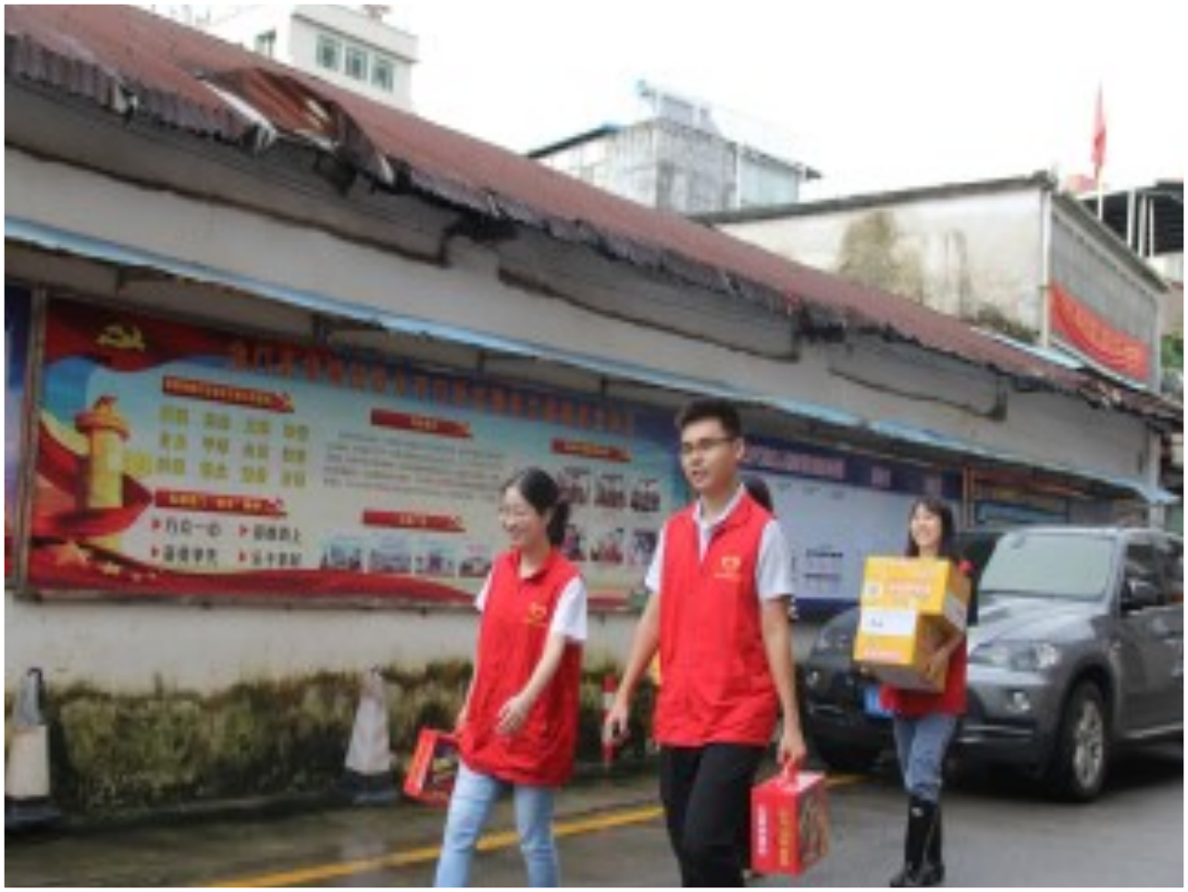
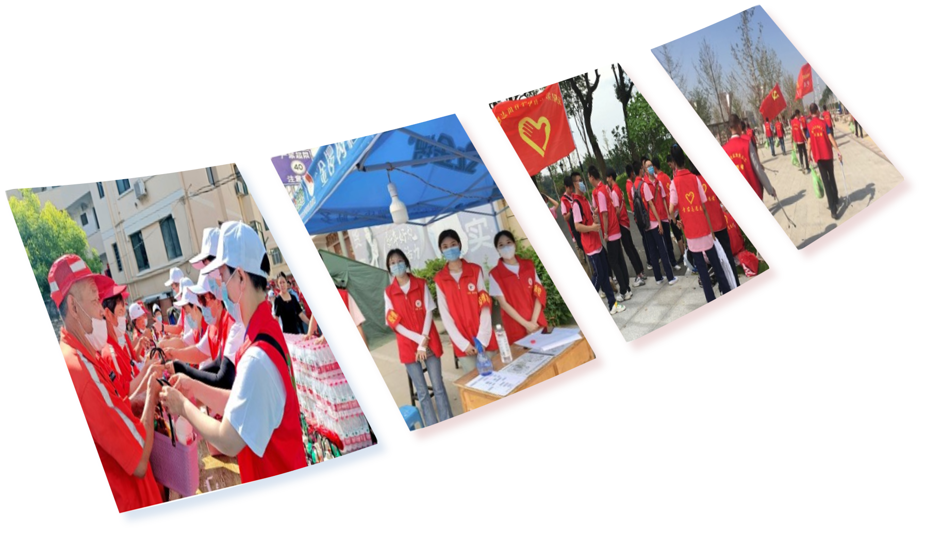
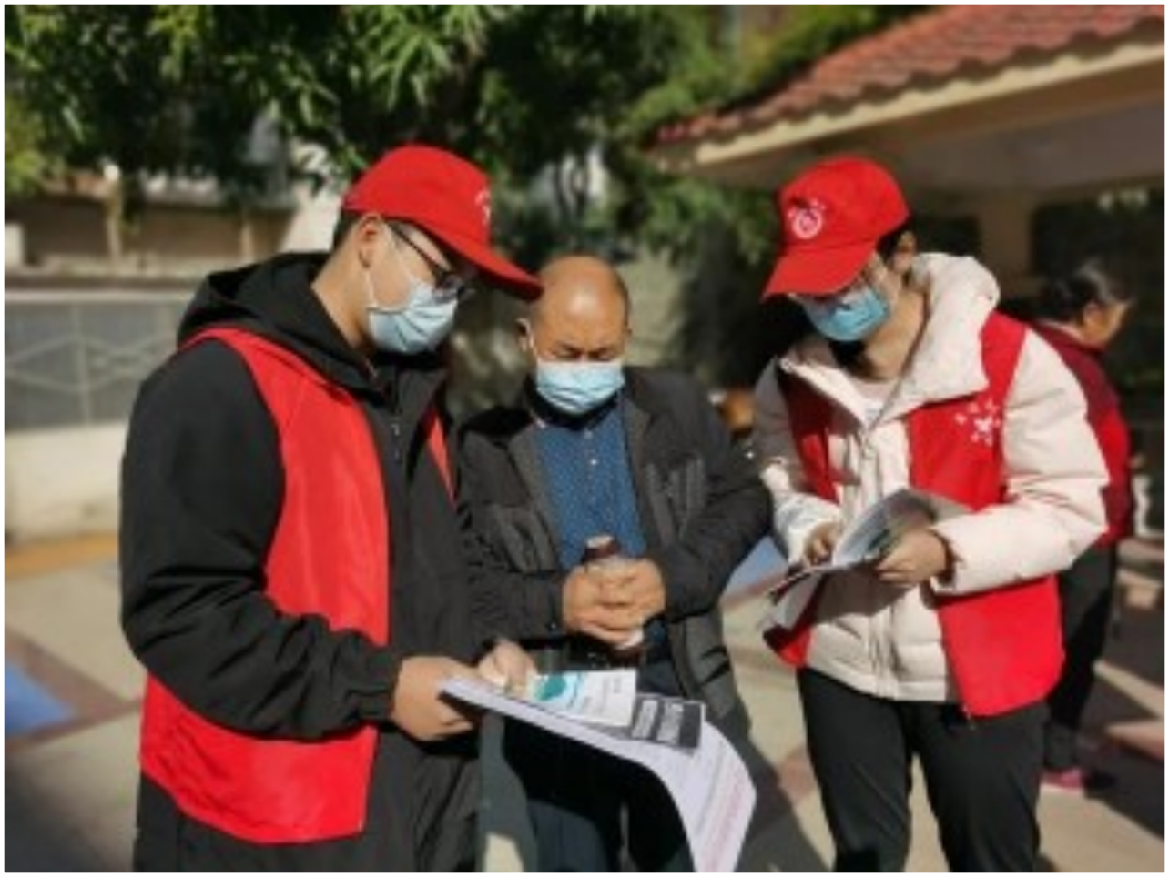



壹
总体思路与工作概况
运转顺，全局活
办公室是学校运行的“传动轴”
前期有提醒
过程有跟进
结束有回收
运转顺
全局活
“统筹—办文—办会—督办”这条链条上
做到指令传得下、衔接接得上、落实跟得住

Slide 7


壹
总体思路与工作概况
统筹调度，把千头万绪“串成一条线”
办文落笔，把公文写成“放心件”
办会成事，把会议开成“高效场”
1.一个入口管来文
2.一张清单管推进
3.一根链条管协同
1.模板先行
2.三审把关
3.流转留痕
会前备足
会中有序
会后落地
督办收口，把落实盯成“硬指标”
盯住台账
盯住节点
盯住结果
督办是落实的“最后一公里”
1.事项入账 决议、交办统一进督办台账。
2.节点提醒 临期预警、滚动跟踪。
3.结果回告 有标准、有佐证、有反馈。
强调完成标准清楚、佐证材料齐备、
结果反馈及时，做到事事有回音

Slide 8
“谋”字为要，做强参谋辅政
第贰部分

Slide 9

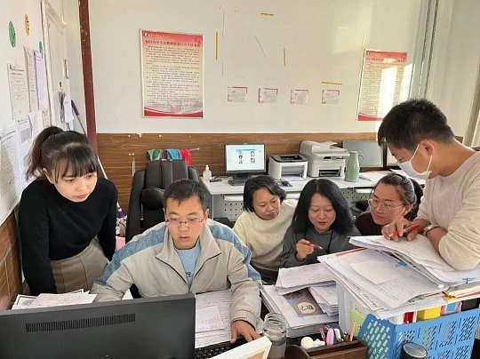

贰
“谋”字为要，做强参谋辅政
参谋准，决策稳。运转顺起来，更要谋到点子上
做强参谋辅政

Slide 10
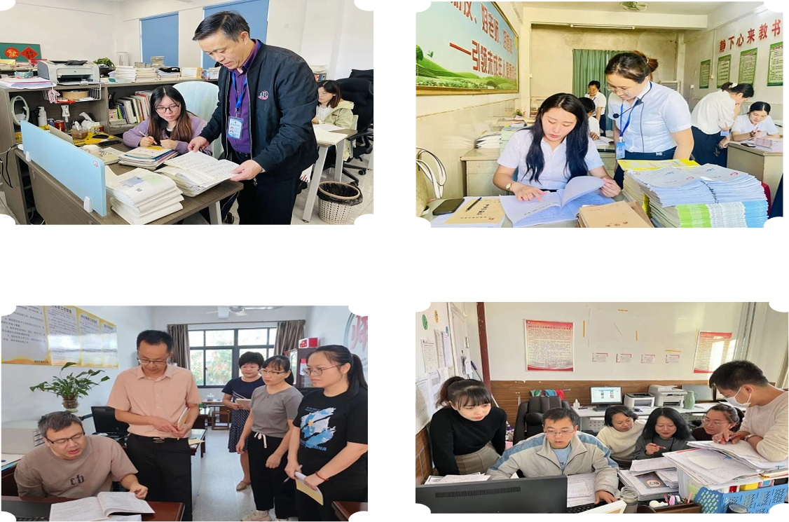



贰
“谋”字为要，做强参谋辅政
做强参谋辅政
信息真实
建议可用
信息归集
文稿提质
把数据理成“一本账”
调研在前
把笔头练成“硬功夫”
把校情摸成“活地图”
材料能用”
把功课做在前面

Slide 11
“暖”字为本，做实服务保障
第叁部分

Slide 12
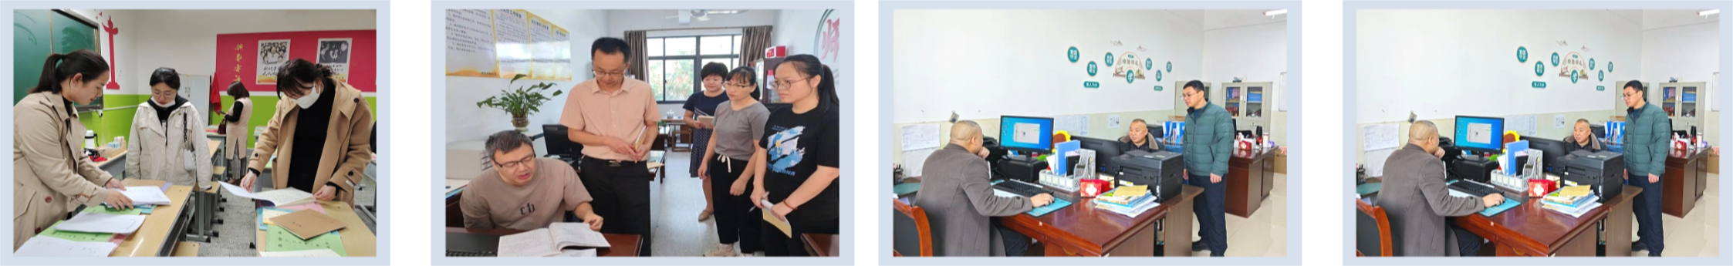
叁
“暖”字为本，做实服务保障
服务暖，人心齐
谋得准，还要服务跟得上
办公室是师生身边的“服务台”，坚持把师生的“关键小事”当作办公室的“头等大事”
把保障做在前面、做在细处
服务前移、保障靠前
用心办
办公室
办公室
响应快捷
让师生办事更省心、运行更顺畅
用情办

Slide 13
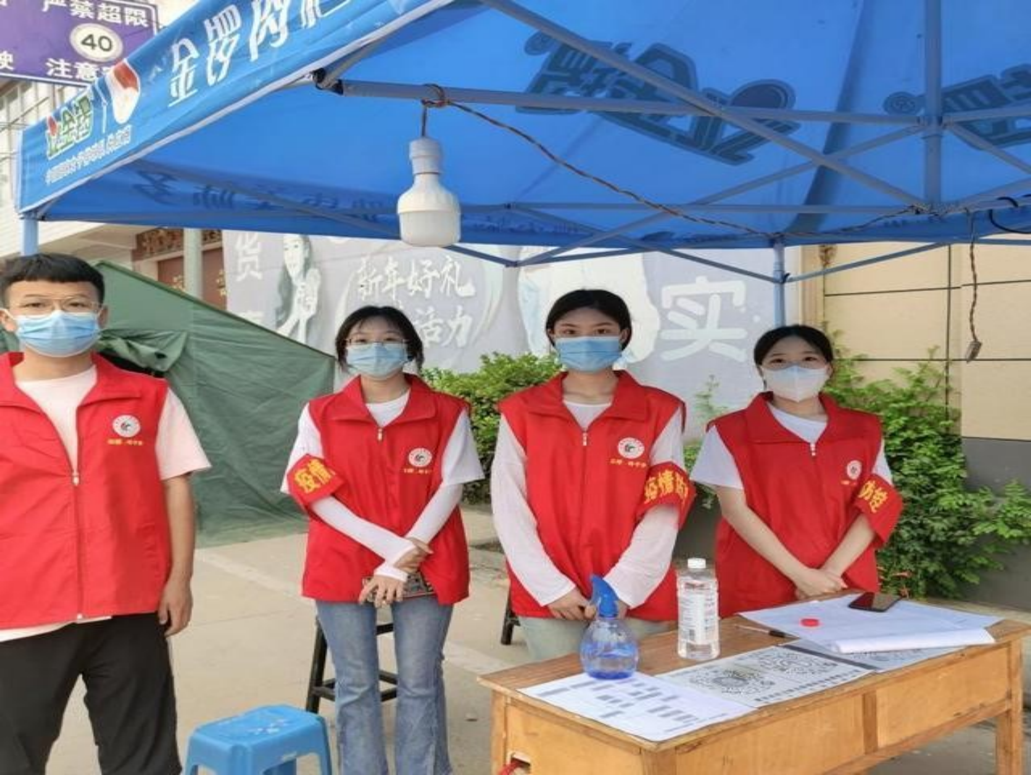
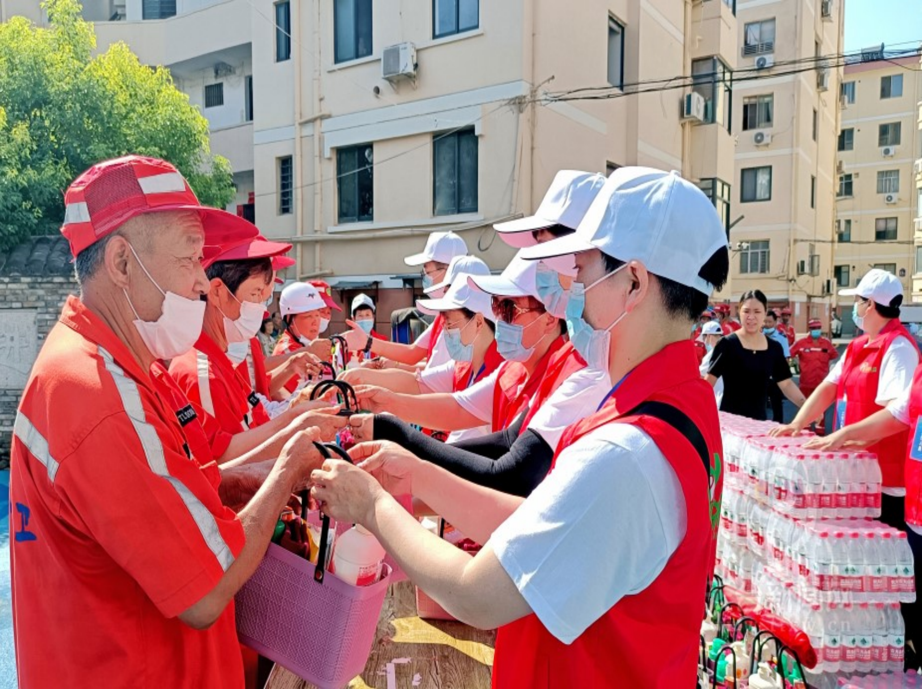
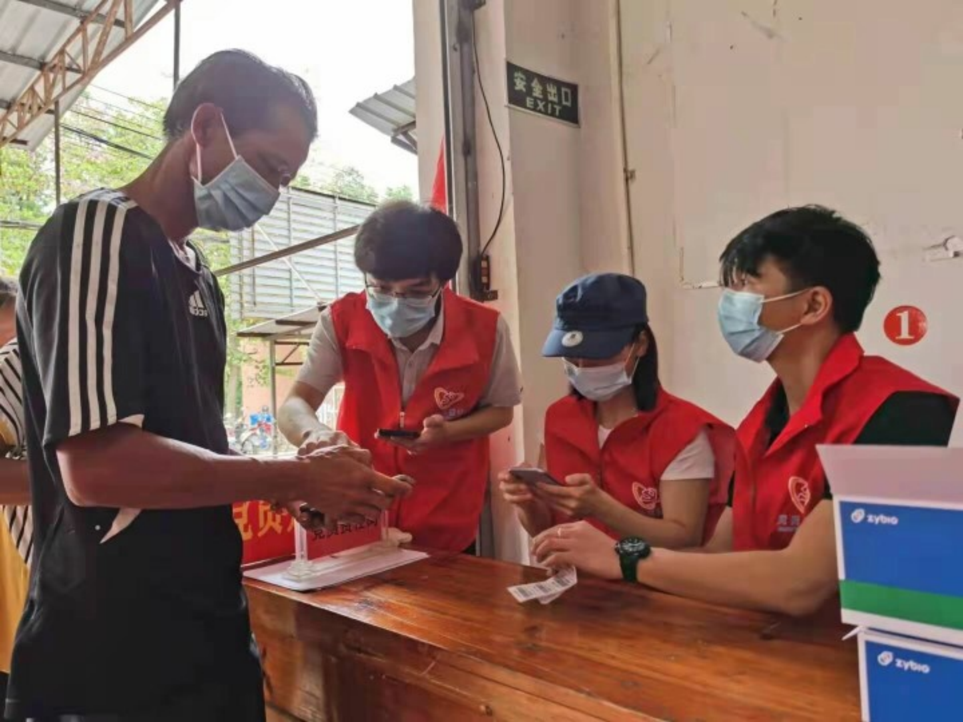
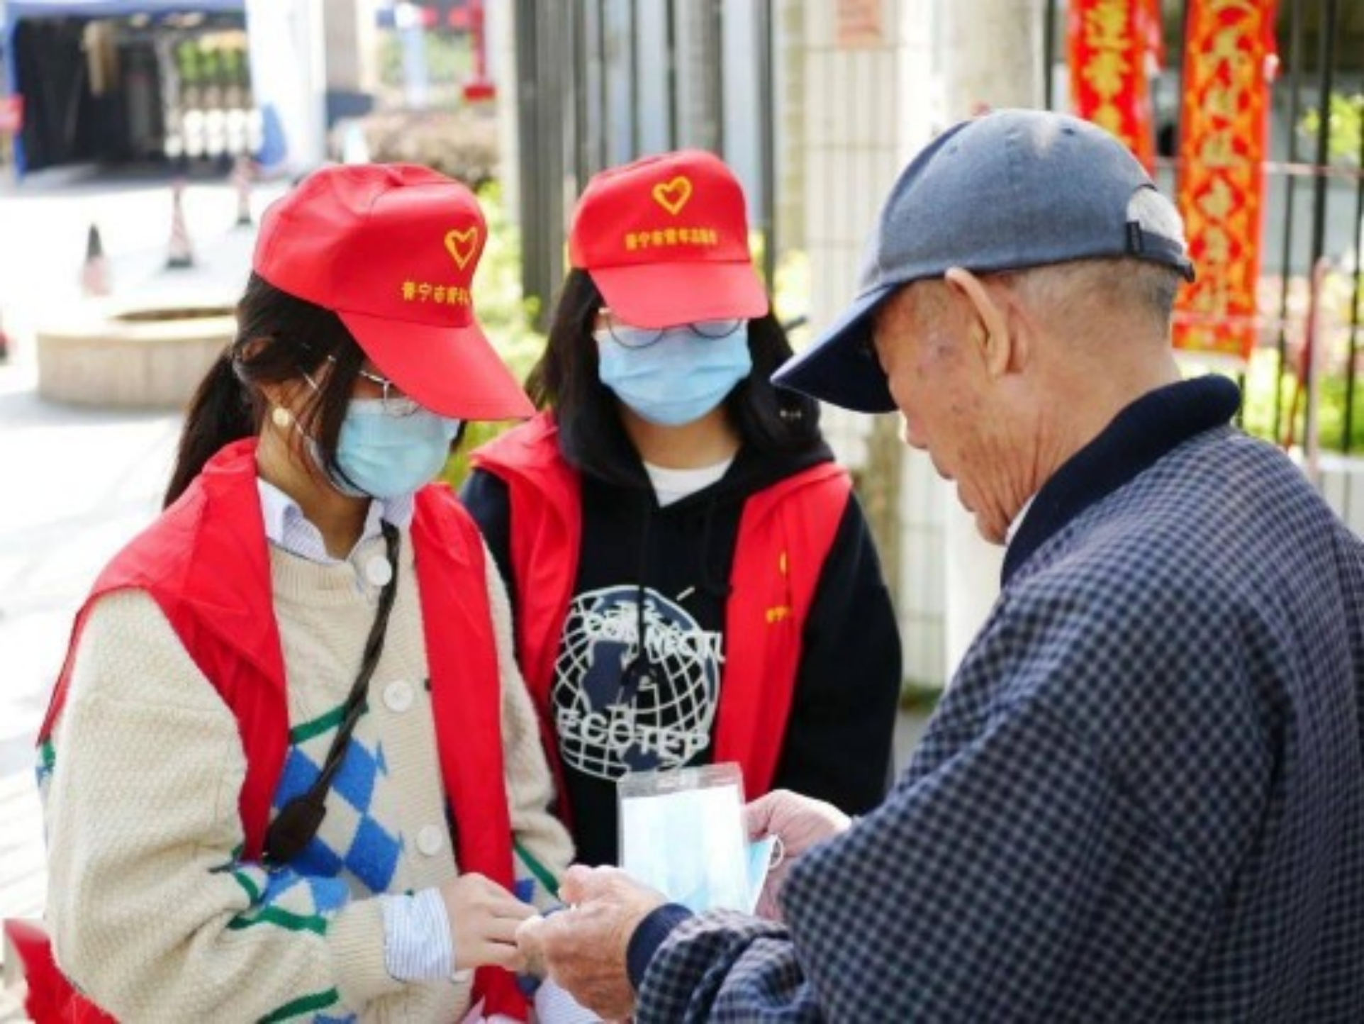


叁
“暖”字为本，做实服务保障
“暖”字为本
服务前移
值守应急
后勤协同
后勤无小事，件件连人心
把琐碎事办得熨帖，就是把服务做到了实处、做进了心里。
（一）服务前移，把保障做在“开口前”
（二）值守应急，把平安守成“不断线”
（三）后勤协同，把琐事办成“暖心事”

Slide 14
“严”字为纲，管牢印信档案
第肆部分

Slide 15
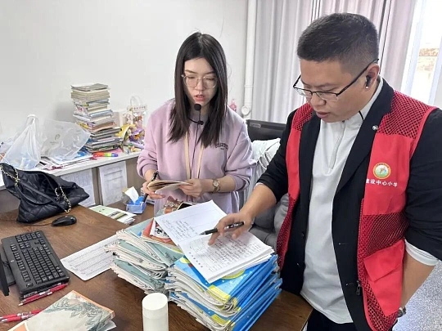
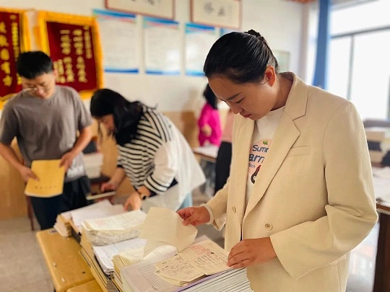
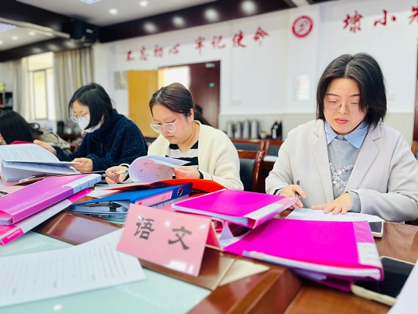
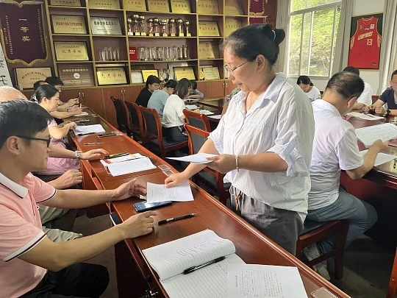
肆
“严”字为纲，管牢印信档案
管理严，根基牢。服务做得暖，底盘更要守得住
制度刚性
风险可控
过程留痕

Slide 16
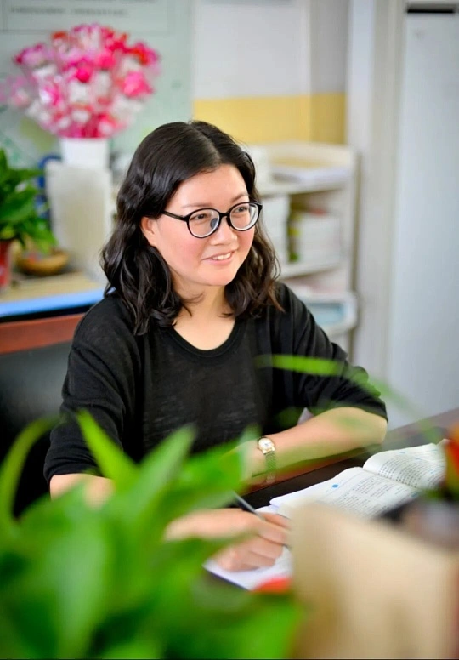

肆
“严”字为纲，管牢印信档案
让规范成为习惯、让习惯
守住底线
印信管理，把每枚章盖得“放得下心”
印信代表着学校的信用。每一枚章都要盖得规范、盖得放心，做到既便捷又安全。
档案建设，把每份材料存得“找得到根”
档案是学校发展的“记忆”。今天的随手归集，就是明天的随时可查。
资产保密，把每分投入用得“算得过账”
勤俭办学是本分，守牢底线是责任。把资产用在刀刃上，把保密落在细节里。

Slide 17
“亮”字为媒，擦亮校园形象
第伍部分

Slide 18
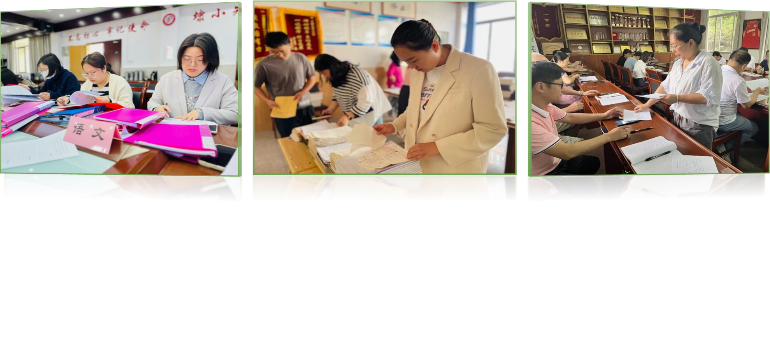
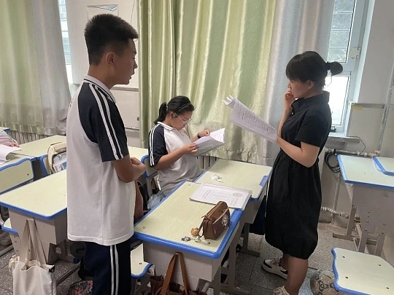
五
“亮”字为媒，擦亮校园形象
形象亮，口碑好。管得严是内功，亮得出才是名片
形象亮，口碑好。管得严是内功，亮得出才是名片

Slide 19

五
“亮”字为媒，擦亮校园形象
对外树形象、对内聚人心
把校园故事讲好、把品牌活动办好、把育人合力聚好
信息宣传
文化营造
家校社联
信息宣传，把校园故事讲得“有声有色”
宣传是学校的“窗口”。把内容质量放在首位，才能让校园好声音传得开、立得住。
文化营造，把品牌活动办得“有滋有味”
文化是学校的底色。把品牌活动办出特色、办出温度，校园才更有凝聚力和归属感。
家校社联，把育人合力聚得“有里有面”
家校社同心，育人才能同向。办公室要在其中当好“黏合剂”，把各方力量聚到一处。
真实
准确
及时
规范

Slide 20
“强”字为基，锻造过硬队伍
第陆部分

Slide 21

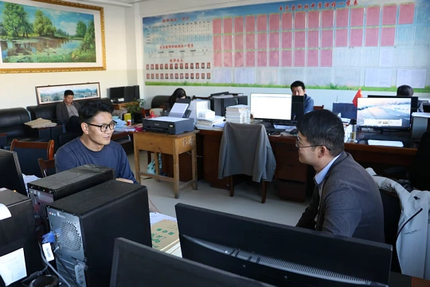
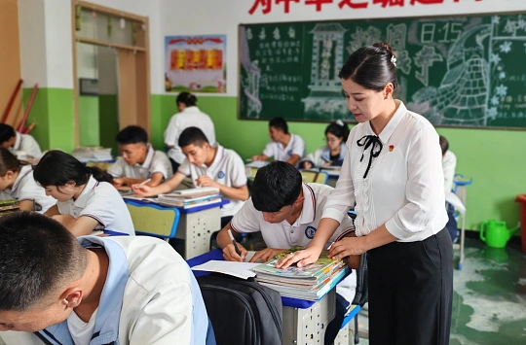
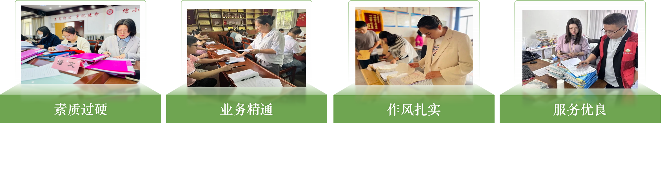
六
“强”字为基，锻造过硬队伍
队伍强，事业兴
队伍强，事业兴
以学习强能
以练兵强技
过硬队伍
过硬队伍

Slide 22
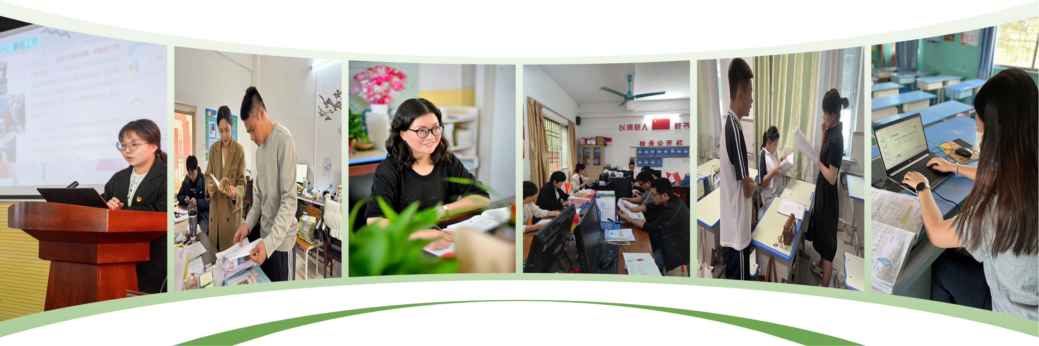
六
“强”字为基，锻造过硬队伍
队伍强，事业兴
学思践悟
作风养成
业务练兵
把理论学成“主心骨”
本领不会自然增长，学习始终要摆在前面。学得深、悟得透，工作才能干得实。
把口碑做成“金名片”
作风就是形象，习惯就是口碑。把每一件小事做实做好，就是办公室递出的一张好名片。
把本领练成“看家活”
基本功要靠日积月累。常练常新，才能在关键时刻不掉链子、拿得出手。

Slide 23
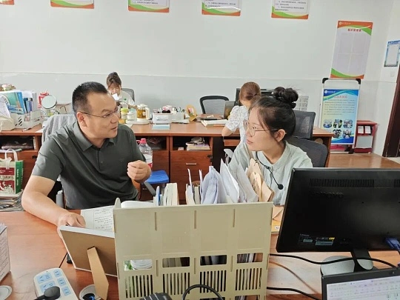
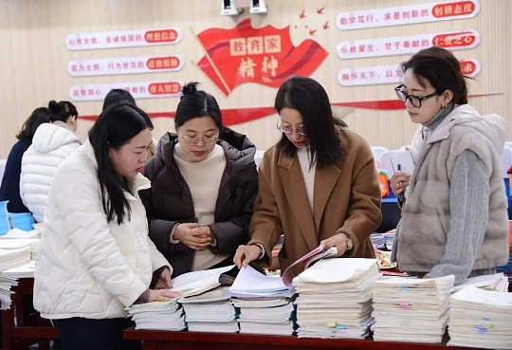
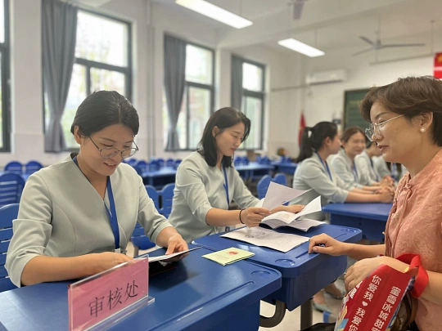
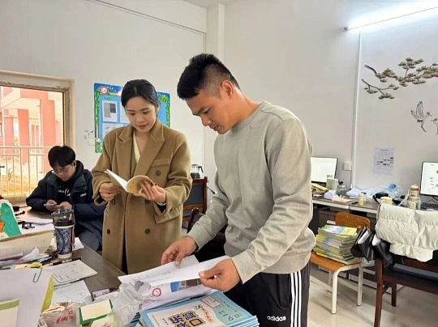
进步不在轰轰烈烈处
而在件件落地中
岁序更新，初心不改；步履不停，行而不辍

Slide 24
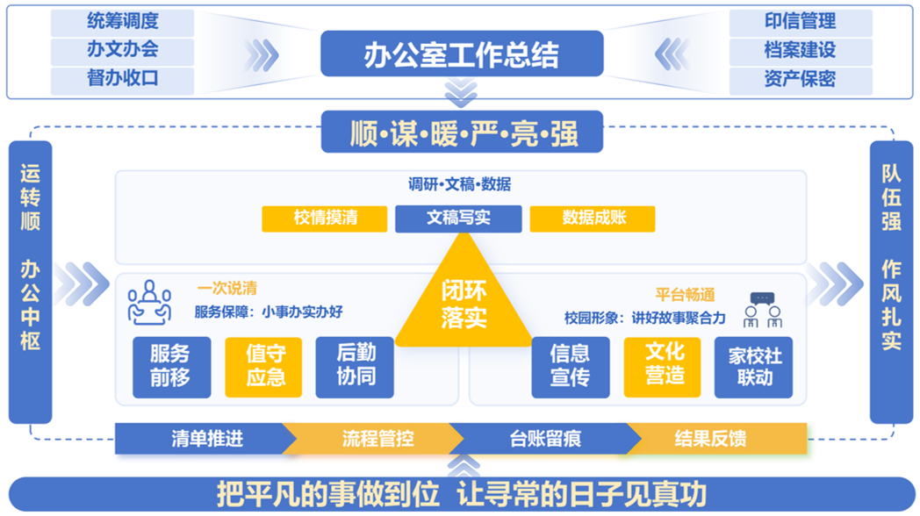

Slide 25
2026年春季学期办公室工作总结
XX老师
2026.6

